Slide 1


COVID-19 Community Mobility Reports
Unidade Curricular: Inteligência Artificial
Maria Barros (up201608444) e Miguel Ferreira (up201606158)

Slide 2








Definição do problema
Antes da definição do problema, é necessário primeiro conhecer o dataset. Para este trabalho, o dataset com que vamos trabalhar possui informação sobre 19 diferentes países, com informações diárias durante 43 dias, sobre diferentes informações:
Tendências de mobilidade a locais como supermercados, farmácias…
Tendências de mobilidade a locais como restaurantes, shoppings…
Tendências de mobilidade a locais de trabalho
Tendências de mobilidade a locais como parques, jardins, marinas…
Tendências de mobilidade a transportes públicos
Tendências de mobilidade a locais de residência
Número total de casos
Número total de mortes
Como primeiro problema, decidimos então focar-nos na previsão do número total de casos, utilizando como features todas as tendências de mobilidade, e ainda o número de casos do dia anterior

Slide 3


Ferramentas a utilizar
A primeira parte do trabalho consistiu então numa primeira avaliação do dataset
Nº Casos | Nº Casos do dia anterior
O primeiro passos consistiu então na criação de uma nova coluna, em que cada entrada corresponde ao número de casos no dia anterior. Desta vez, para prever o número de casos para cada dia, este valor pode ser utilizado como característica, e ajudar nessa previsão
De forma a dificultar a previsão, considerámos, noutra abordagem, não o número de casos do dia anterior (dado que facilita bastante a tarefa da previsão), mas sim o número de casos conhecidos na semana anterior

Slide 4
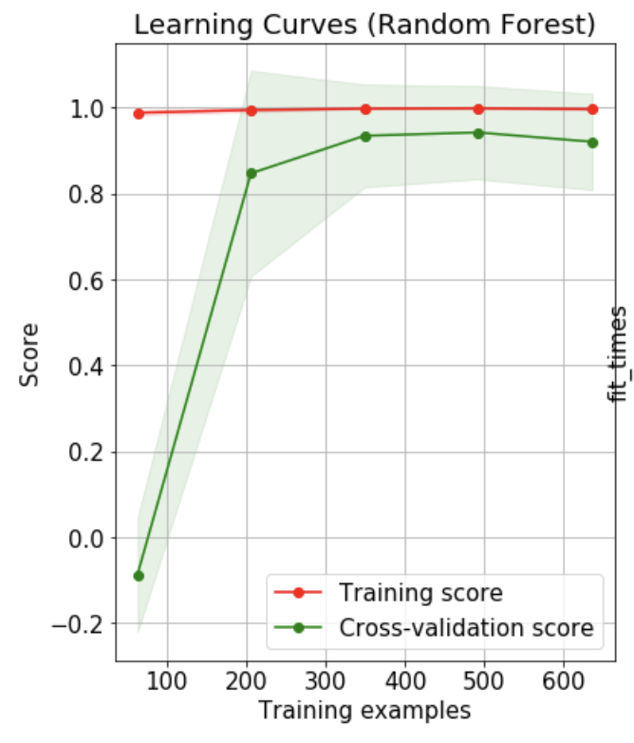
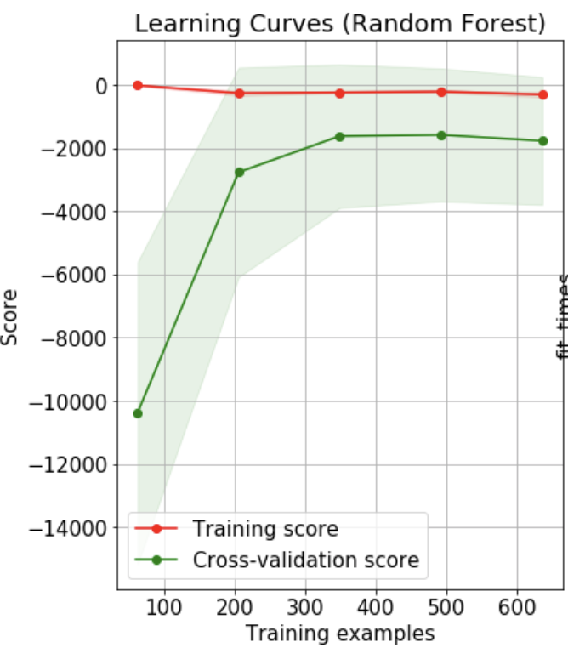
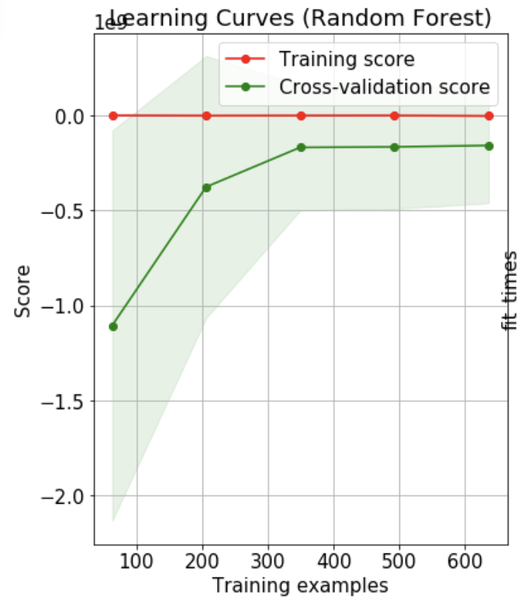
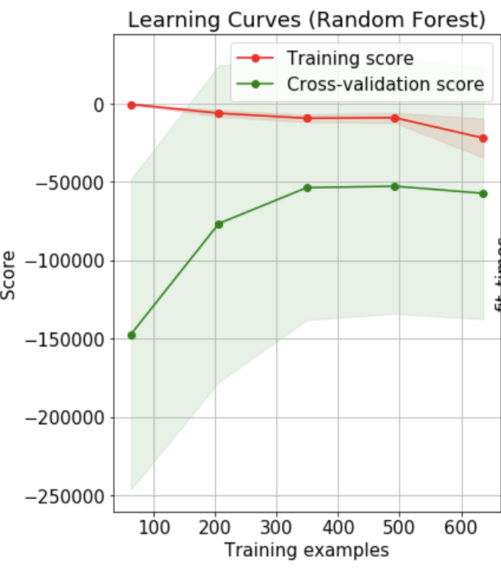
Ferramentas a utilizar
De seguida, e de forma a conseguir averiguar quais os algoritmos que produziriam melhores resultados para o dataset, traçaram-se as curvas de aprendizagem para diferentes algoritmos. Os algoritmos testados foram Regressão Linear, KNN, Naïve Bayes, SGD, SVC, MLP, Decicion Tree e Random Forest, estando os resultados da linha de aprendizagem apresentados a seguir. Várias métricas foram utilizadas para avaliar os resultados
Negative Mean Squared Error
Max Error
Negative Mean Absolute Error
R²

Slide 5
Resultados
R2 | R2_s | MSE | MSE_s | ME | ME_s | MAE | MAE_s
0,998 | 0,994 | 2,1E+06 | 6E-05 | 2,6E+04 | 6,7E-02 | 2,7E+02 | 2,7E-03
TREINO
PREVISÃO DO NÚMERO DE CASOS A PARTIR DO NÚMERO DE CASOS DO DIA ANTERIOR
Resultados muito satisfatórios tanto no set de treino e no set de teste
R2 | R2_s | MSE | MSE_s | ME | ME_s | MAE | MAE_s
0,935 | 0,903 | 1,6E+08 | 2,4E-03 | 5,4E+04 | 1,9E-01 | 1,7E+03 | 1,2E-02
TESTE
PREVISÃO DO NÚMERO DE CASOS A PARTIR DO NÚMERO DE CASOS DA SEMANA ANTERIOR
R2 | R2_s | MSE | MSE_s | ME | ME_s | MAE | MAE_s
0,993 | 0,983 | 8,6E+06 | 2,2E-04 | 3,6E+04 | 1,2E-01 | 8,2E+02 | 5,3E-03
TREINO
Resultados muito satisfatórios tanto no set de treino mas muito mais no set de teste
R2 | R2_s | MSE | MSE_s | ME | ME_s | MAE | MAE_s
-5,274 | 0,524 | 4,5E+08 | 2,1E-02 | 7,8E+04 | 4,1E-01 | 7,2E+03 | 7,5E-02
TESTE
Indica overfitting
R2 | R2_s | MSE | MSE_s | ME | ME_s | MAE | MAE_s
0,948 | 0,802 | 6,9E+07 | 2,4E-03 | 1,1E+05 | 3,0E-01 | 2,0E+03 | 2,0E-02
TREINO
TUNNING DOS HYPERPARÂMETROS DO MODELO ANTERIOR
Melhoramento dos resultados, mas ainda existe bastante overfitting
R2 | R2_s | MSE | MSE_s | ME | ME_s | MAE | MAE_s
-4,775 | 0,077 | 3,9E+08 | 3,5E-02 | 8,3E+04 | 6,3E-01 | 6,2E+03 | 9,7E-02
TESTE

Slide 6



Introdução de novas features
Foram adicionadas algumas features novas de modo a tentar complementar e facilitar a previsão do número de casos
Contabilização do número de milhões de habitantes de cada país (de forma a normalizar número total de casos e de fatalidades)
Valor do Produto Interno Bruto de cada país
Ranking da eficiência do sistema de saúde de cada país
Com o aumento da dimensão do espaço de features, foi também utilizado PCA e técnicas para determinar a Feature Importance de cada feature

Slide 7
Resultados
R2 | R2_s | MSE | MSE_s | ME | ME_s | MAE | MAE_s
0,995 | 0,992 | 6,7E+02 | 1,4E-04 | 1,9E+02 | 1,0E-01 | 1,1E+01 | 4,7E-03
TREINO
ADIÇÃO DE NOVAS FEATURES E REDUÇÃO DA DIMENSÃO COM PCA
R2 | R2_s | MSE | MSE_s | ME | ME_s | MAE | MAE_s
-121,522 | 0,303 | 3,2E+04 | 2,8E-02 | 5,1E+02 | 5,4E-01 | 9,9E+01 | 9,3E-02
Resultados muito bons para set de treino, mas piora com o set de teste
TESTE
R2 | R2_s | MSE | MSE_s | ME | ME_s | MAE | MAE_s
0,997 | 0,995 | 3,6E+02 | 8,0E-05 | 1,7E+02 | 8,6E-02 | 6,7E+00 | 3,5E-03
TREINO
ADIÇÃO DE NOVAS FEATURES E ELIMINAÇÃO DAS MENOS IMPORTANTES
Apresenta melhor resultados no set de teste comparativamente aos resultados com PCA
R2 | R2_s | MSE | MSE_s | ME | ME_s | MAE | MAE_s
-0,552 | 0,844 | 9,7E+03 | 6,4E-03 | 3,6E+02 | 2,8E-01 | 4,2E+01 | 4,0E-02
TESTE
Tuning de hyperparâmetros implementado em todos os splits
Estes resultados mostram que remover features pouco importantes melhora significativamente os resultados

Slide 8
Adição de mais features
Nº Casos | Nº Casos 8 dias antes
Nº Casos 9 dias antes | Nº Casos 10 dias antes
(…)
Foram adicionadas várias colunas relativas ao número de casos na semana anterior, e não apenas o dia de casos relativo ao dia correspondente a 1 semana antes da previsão
Ao adicionar todas estas features, ficamos com a informação não só do número de casos 1 semana antes, mas também da tendência da evolução do número de casos durante uma semana, na expectativa de ajudar na previsão
GAP 7 DIAS

Slide 9
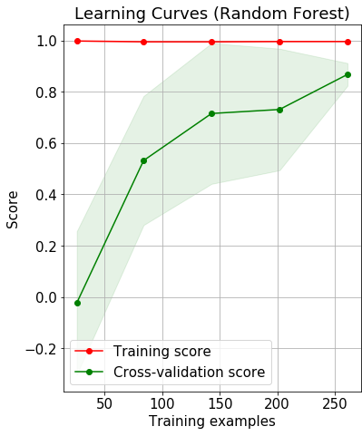
Resultados
Para este problema, foram novamente traçadas as curvas de aprendizagem para os mesmos algoritmos mencionados anteriormente, e o que apresentou a melhor performance foi o Random Forest
R²
RESULTADOS APÓS ADIÇÃO DOS DADOS RELATIVOS À SEMANA ANTERUOR
R2 | R2_s | MSE | MSE_s | ME | ME_s | MAE | MAE_s
0,993 | 0,974 | 2,0E+03 | 9,5E-04 | 2,1E+02 | 9,8E-02 | 1,5E+01 | 1,1E-02
TREINO
Podemos verificar que houve um melhoramento quando comparado com o modelo anterior
R2 | R2_s | MSE | MSE_s | ME | ME_s | MAE | MAE_s
0,831 | 0,900 | 3,2E+04 | 5,2E-03 | 5,5E+02 | 2,7E-01 | 9,2E+01 | 4,3E-02
TESTE
Tuning de hyperparâmetros implementado em todos os splits

Slide 10

Novo Problema: Previsão das Fatalidades
Nº Fatalidades | Nº Fatalidades 8 dias antes
Nº Fatalidades 9 dias antes | Nº Fatalidades 10 dias antes
(…)
Outro problema escolhido foi a previsão do número de fatalidades para todos os países
Para isso, e de forma a complementar aos dados disponíveis, foram adicionados, em similaridade para a previsão do número total de casos, o número de fatalidades na semana anterior
Da mesma forma que no problema anterior, este número de fatalidades durante a semana anterior permite obter a tendência de evolução do número de fatalidades de forma a ajudar na previsão das mesmas
GAP 7 DIAS

Slide 11
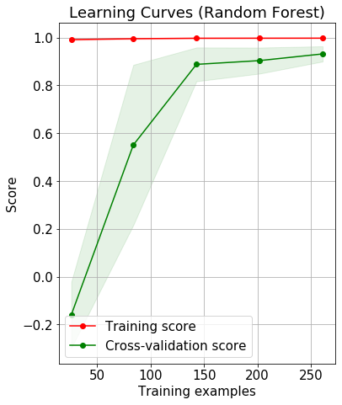
Resultados
Para este problema, foram novamente traçadas as curvas de aprendizagem para os mesmos algoritmos mencionados anteriormente, e o que apresentou a melhor performance foi o Random Forest
R²
RESULTADOS DA PREVISÃO DO NÚMERO DE FATALIDADES
R2 | R2_s | MSE | MSE_s | ME | ME_s | MAE | MAE_s
0,998 | 0,997 | 5,2E+00 | 1,0E-04 | 1,3E+01 | 5,4E-02 | 9,5E-01 | 4,3E-03
TREINO
Os resultados indicam que o modelo conseguiu prever com alguma eficácia o número de fatalidades
R2 | R2_s | MSE | MSE_s | ME | ME_s | MAE | MAE_s
0,936 | 0,962 | 1,2E+02 | 1,9E-03 | 3,1E+01 | 1,6E-01 | 5,1E+00 | 2,3E-02
TESTE
Tuning de hyperparâmetros implementado em todos os splits

Slide 12


